Slide 1


Slide 2
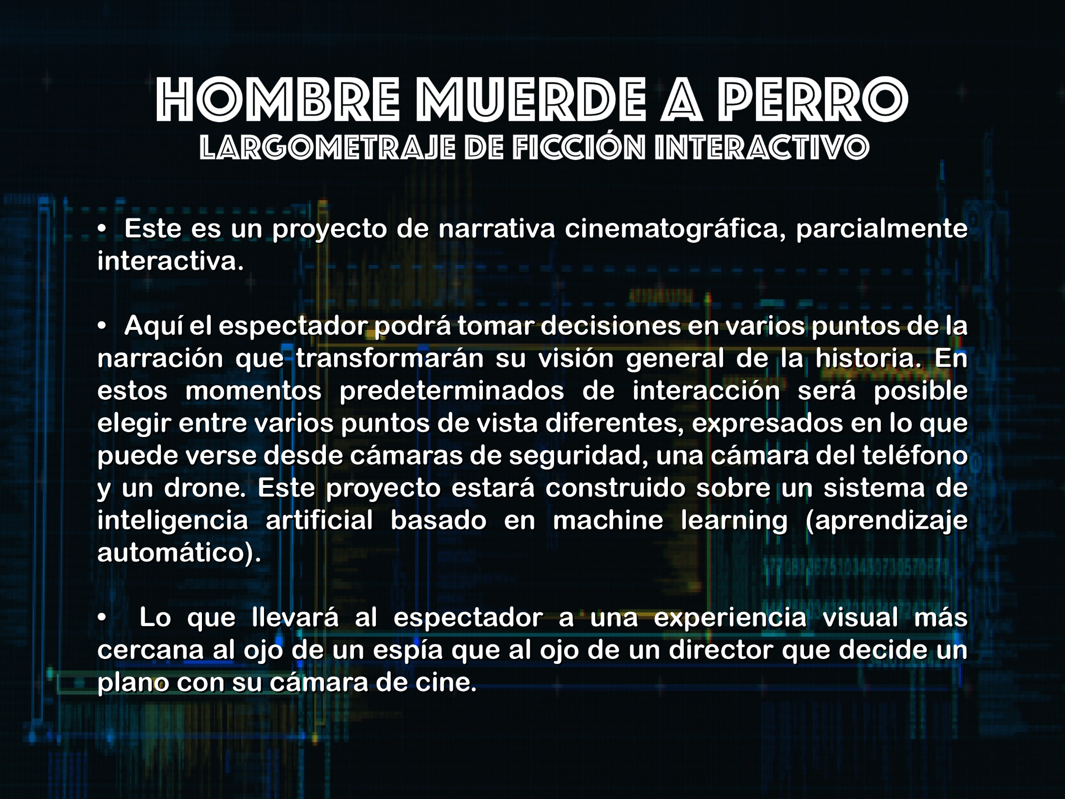

Slide 3
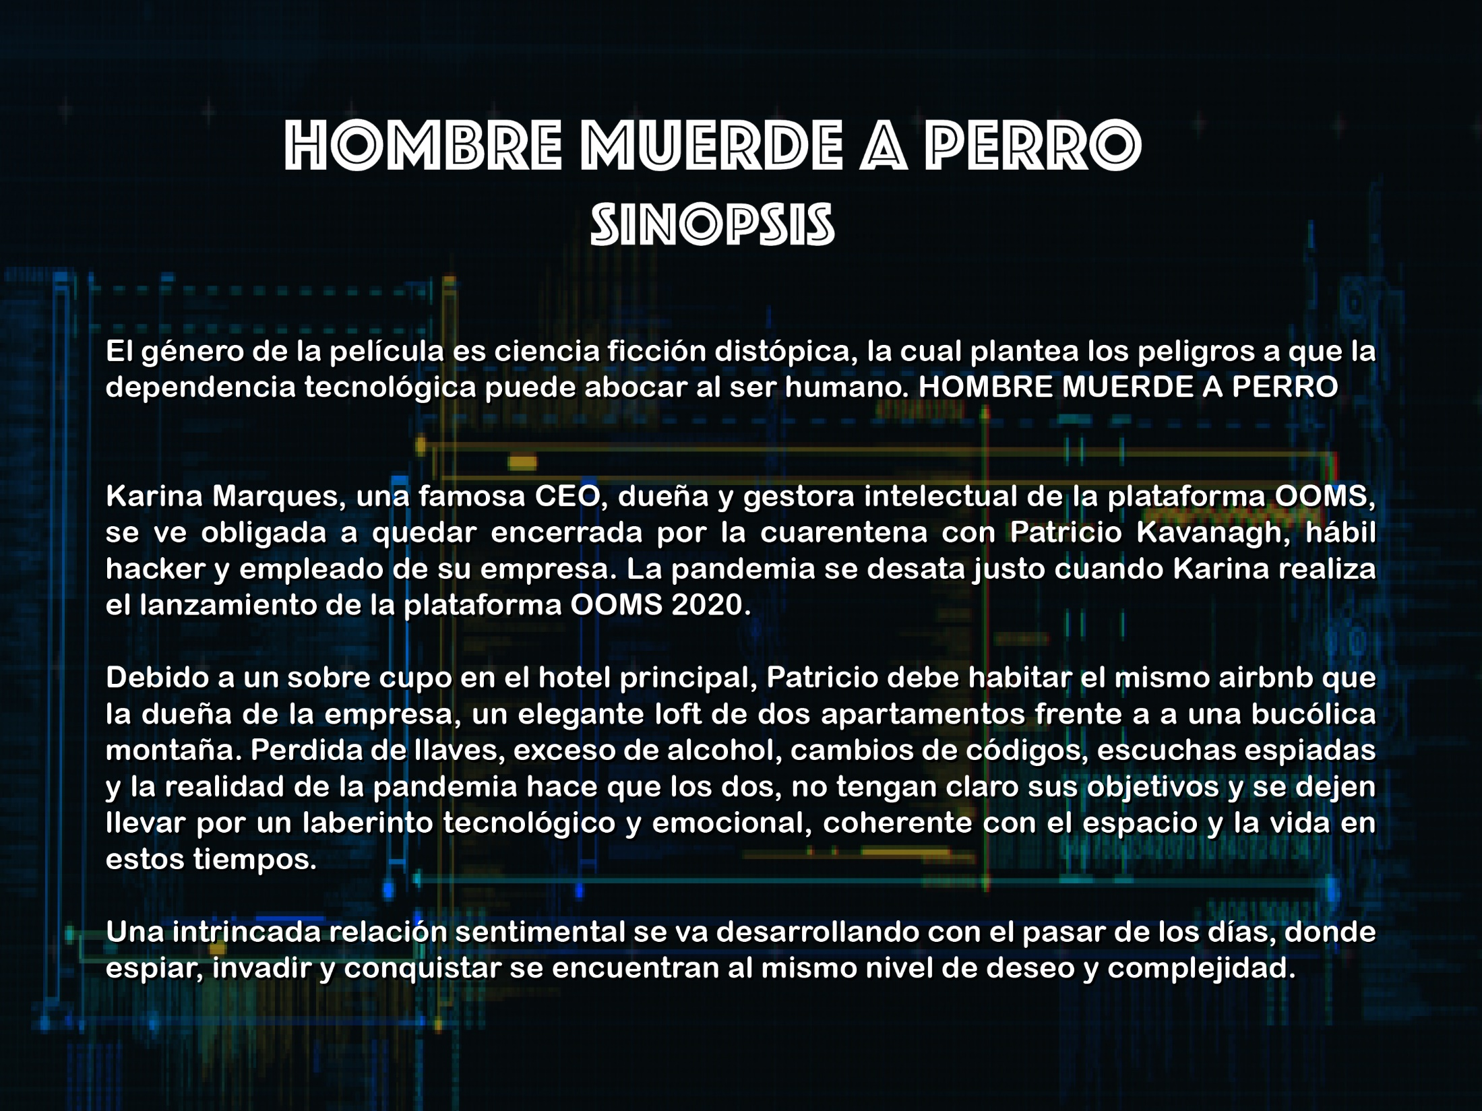

Slide 4
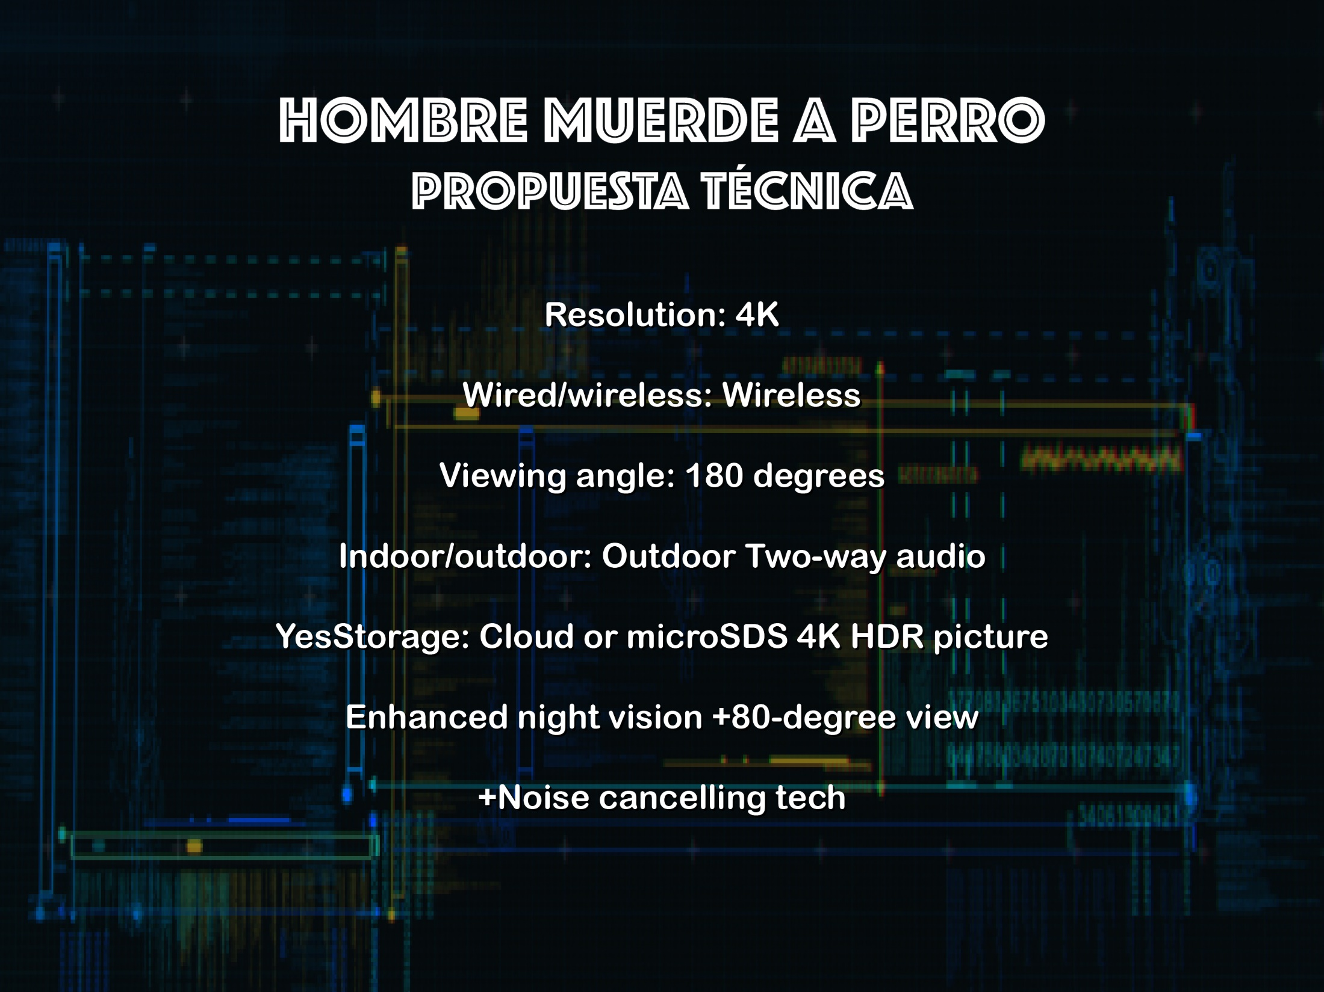

Slide 5
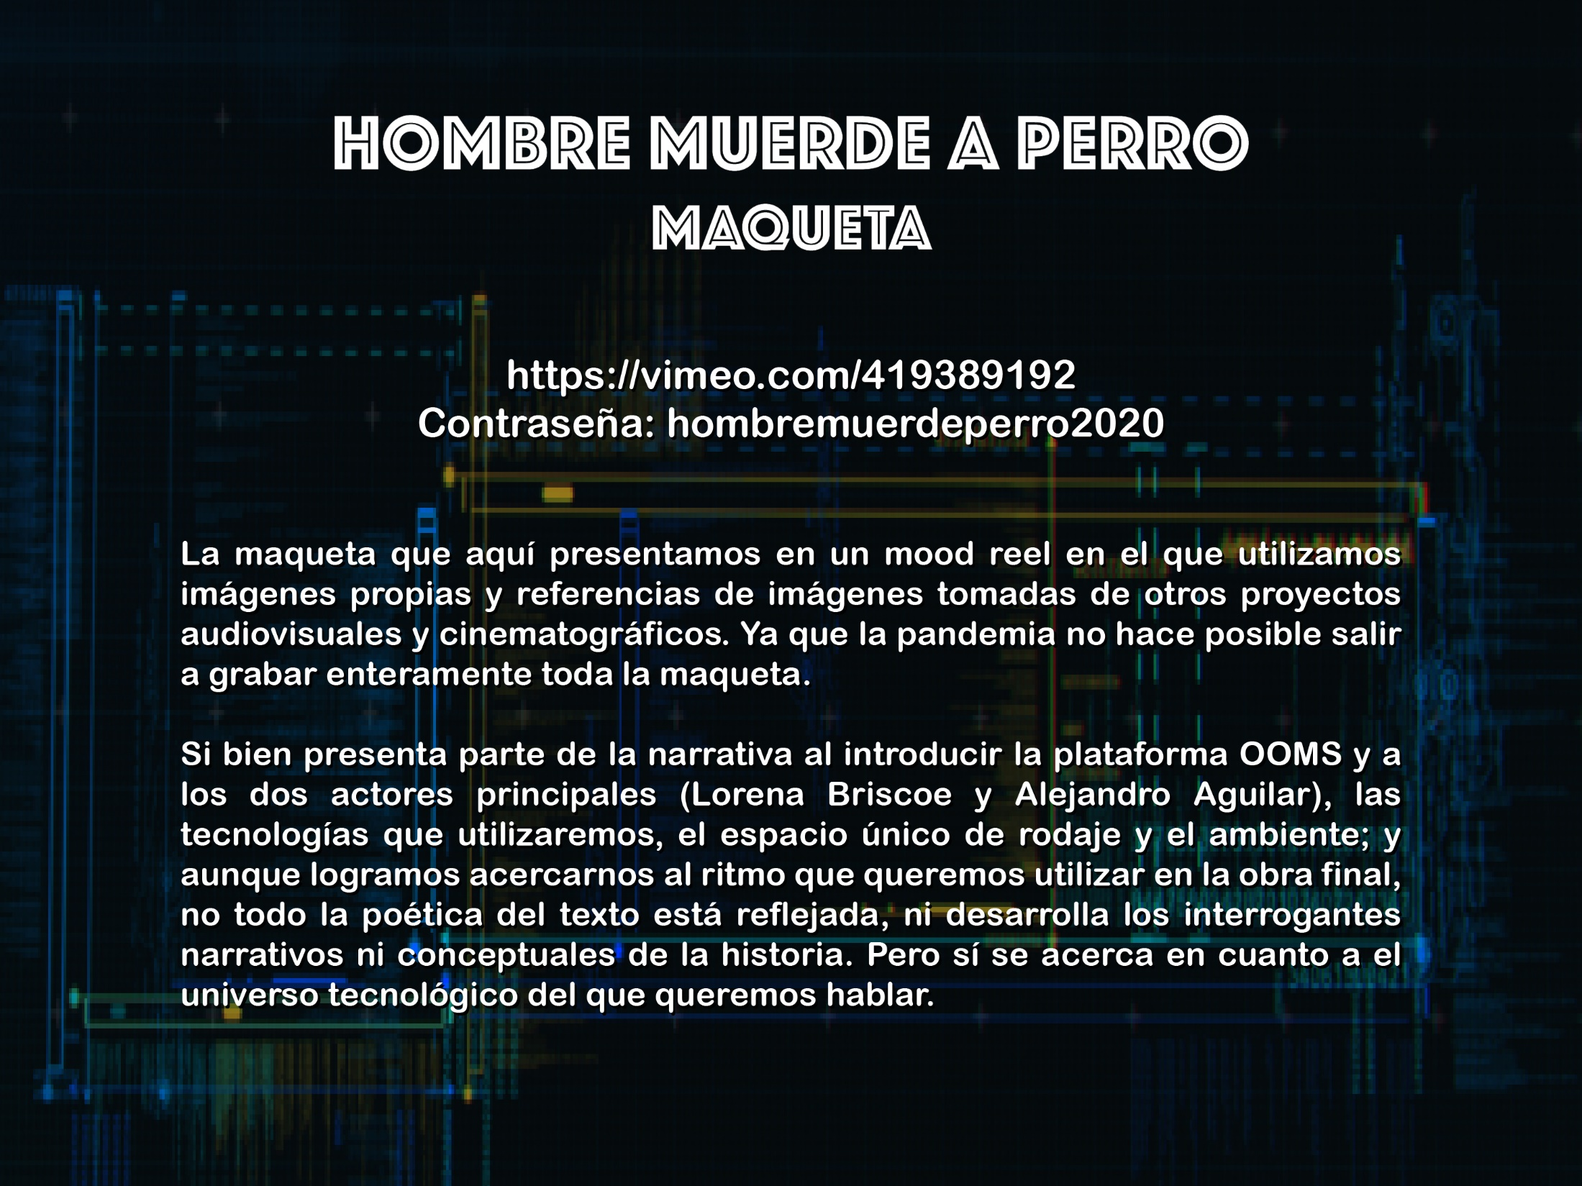

Slide 6
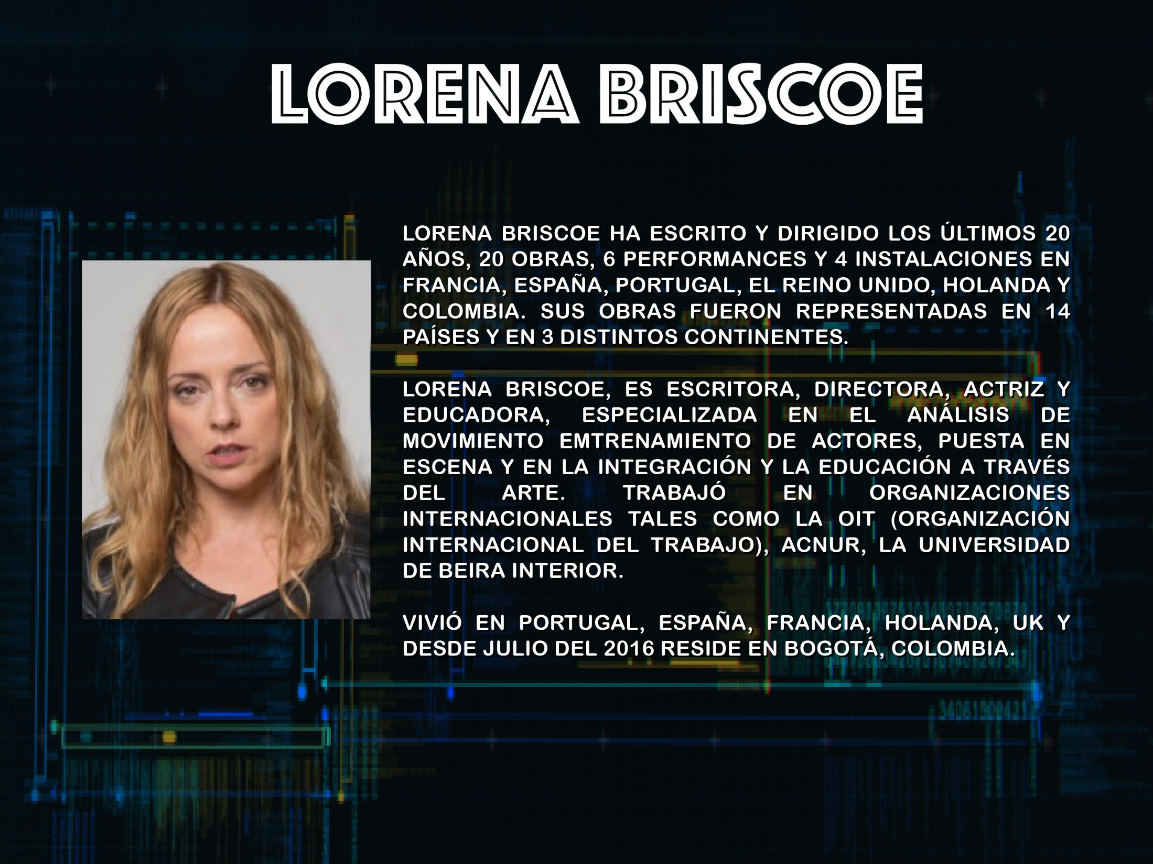

Slide 7
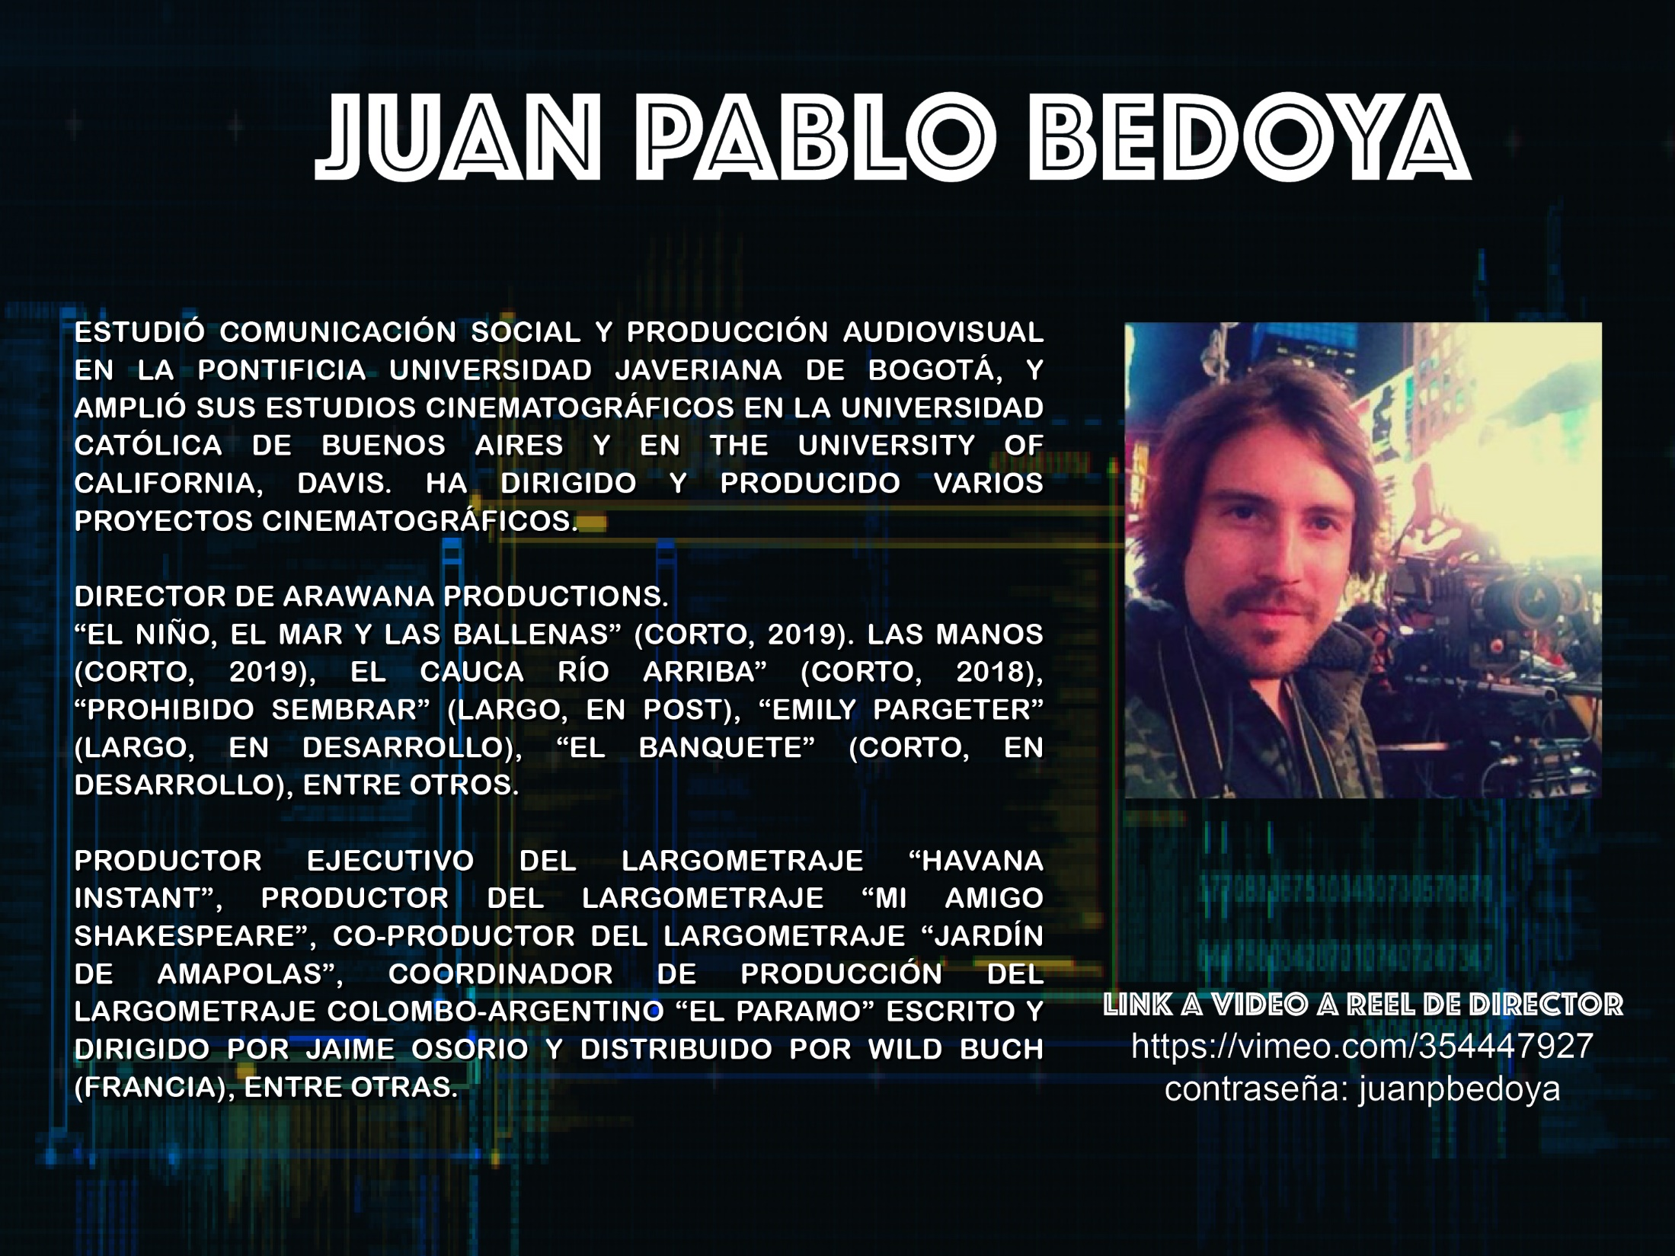

Slide 8
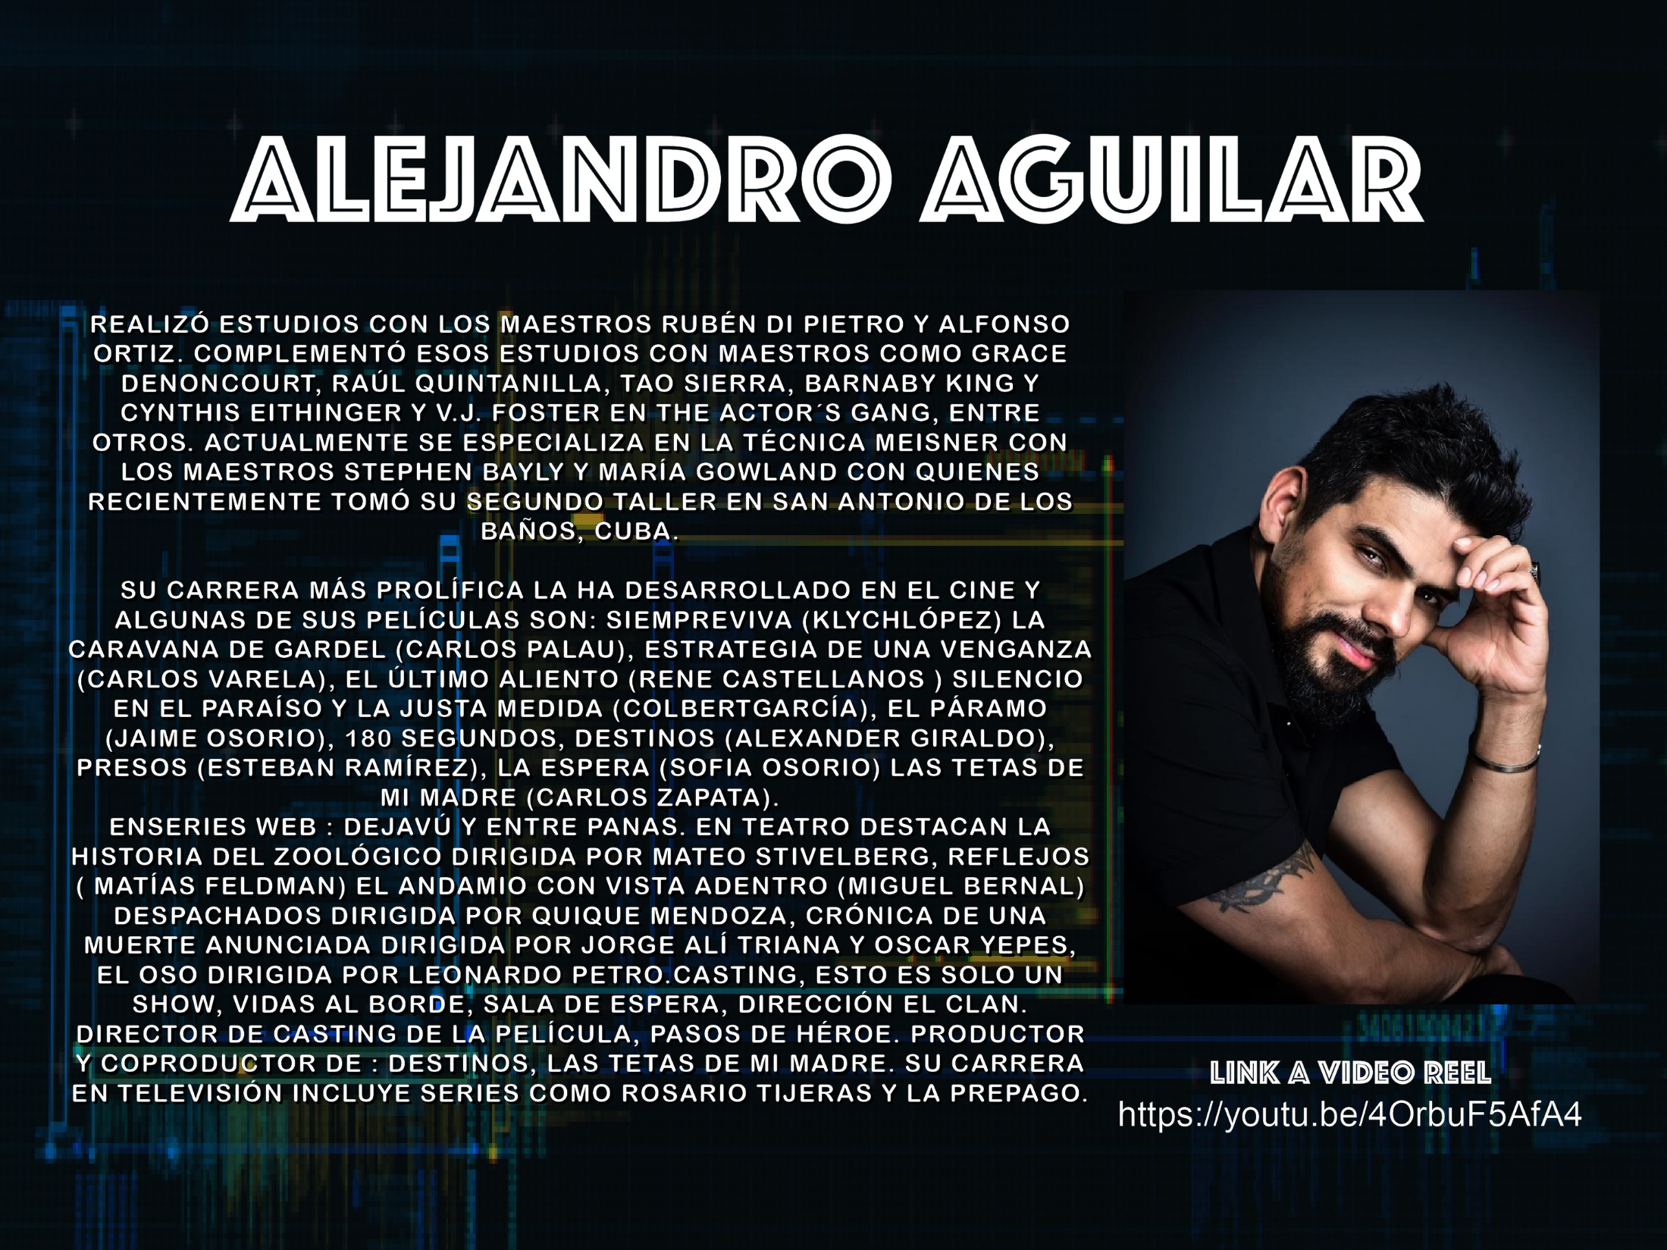

Slide 9


Slide 10







Slide 11







Slide 12

Nuestro próximo rodaje cinematográfico es un LARGOMETRAJE con alta calidad artística y técnica, visualmente atractivo, con una historia conmovedora, con personajes reales y maravillosos.

Slide 13

MÚSICA original creada especialmente para darle a las escenas de la película cargas emocionales que conmuevan al espectador y lo acerquen a la historia, lo identifiquen con los personajes y lo enganchen para que minuto a minuto el espectador se sienta cada vez más atraído.

Slide 14

Participar en más de 30 de los más importantes festivales de cine del mundo, esperando obtener varias selecciones oficiales y reconocimientos que estimularán el interés en la película por parte de distribuidores a nivel nacional e internacional.

Slide 15

Esta es una invitación para que SU MARCA sea el patrocinadora oficial de
“HOMBRE MUERDE A PERRO”.
Los recursos de su aporte serán destinados al proyecto de forma específica y estará enmarcada su utilización en las prerrogativas de la ley de cine 814 de 2003 y un presupuesto aprobado por el Ministerio de Cultura a través de la oficina de la Dirección de Cinematografía.

Slide 16


Slide 17

1. Un acceso directo al espectador, y una circulación publicitaria en otras ventanas por largos períodos de tiempo.
2. Que su sello se posicione como una marca que trabaja con RESPONSABILIDAD SOCIAL al apoyar la Cultura y la industria cinematográfica creciente en nuestro país.
3. Beneficios tributarios gracias a la ley 814 de 2003 a empresas que inviertan o donen dinero a películas colombianas.

Slide 18

Con la certificación como Proyecto Nacional otorgado por el Ministerio de Cultura, los inversores y donantes “HOMBRE MUERDE A PERRO” podrán disponer de los beneficios tributarios de la ley de cine 814 de 2003 ya expuestos.

Slide 19
El productor debe solicitar al Ministerio de Cultura la Resolución de Reconocimiento como Proyecto Nacional.
El productor debe realizar con el inversionista o donante un acuerdo de donación o inversión. Se procede a la firma del contrato entre las partes.
El productor debe abrir un encargo fiduciario o un patrimonio autónomo a nombre del proyecto y presentar los documentos solicitados por la entidad fiduciaria. Se procede a la firma de un contrato con la entidad fiduciaria.
El dinero es girado a la entidad fiduciaria.
El productor debe ordenar a la fiduciaria los pagos a ser invertidos en la película, de acuerdo con el presupuesto aprobado en la Resolución de Reconocimiento de Proyecto Nacional. Debe presentar soportes y documentos que lo justifiquen.
Una vez ejecutada la totalidad del dinero invertido, la fiduciaria debe emitir una certificación al Ministerio de Cultura en que acredite la ejecución de estos dineros en el proyecto. El productor presenta al Ministerio de Cultura la certificación de la fiduciaria y demás documentos.
Después de un análisis, el Ministerio de Cultura entrega al productor el Certificado de Donación o Inversión y le comunica a la DIAN.
El productor le entrega al inversionista/donante el Certificado de Inversión o Donación, expedido por la Dirección de Cinematografía.
El inversionista o donante puede realizar la deducción en su próxima declaración de renta. Debe incluir en la Casilla “deducciones” el monto de inversión/donación por valor del 175%

Slide 20



1.RECURSOS
FIDUCIA
INVERSIONISTA
4.CERTIFICACIÓN
2.UTILIZACIÓN
ARTISTA
3. REPORTE

Slide 21

Además de los beneficios al posicionar la marca con las más altas calidades técnicas a nivel mundial y a tanta gente, ¿Cómo gana su marca con la ley de cine?
Si su empresa así lo decide, puede acogerse a los beneficios de la ley 814 de 2003. EL GOBIERNO LE REGRESA en deducción tributaria hasta el 55% DEL TOTAL DEL APORTE HECHO

